Slide 1
面向数据特征的内存跳表优化技术
东北大学
李梁,吴刚,王国仁

Slide 2
问题
5种方法
实验
结论

Slide 3
跳表操作

Slide 4
层数决策过程
随机算法
几何分布
每层结点数，从下往上依次减半
数据无关
位置无关
频度无关

Slide 5
挑战 #1

Slide 6
类比

Slide 7
挑战 #2
热度数据，层数高方便查找

Slide 8
问题
5种算法
实验
结论

Slide 9
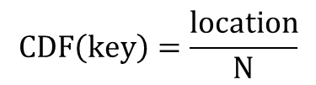
数据和位置的关系
数据量为N,关键字key在有序跳表位置为location.
假设数据服从累计分布函数 CDF
三者满足：
例子:N=100, CDF(key)=0.8,则location=80
$$CDF\left(key\right)=\frac{location}{N}$$

Slide 10
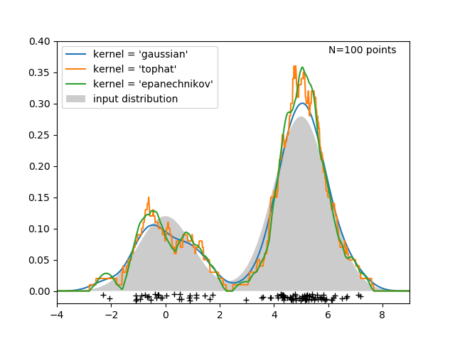
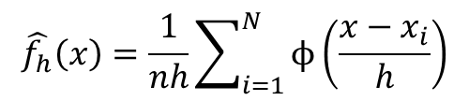
CDF估计
$$\hat{f_{h}}\left(x\right)=\frac{1}{nh}\sum_{i=1}^{N}{ϕ\left(\frac{x−x_{i}}{h}\right)}$$
数据库系统，直方图估计
参数估计
无参估计
核密度估计
最近邻估计
深度学习方法…

Slide 11
#1 CDF-list
层数关系
层数减半
接近理想情况的跳表
Location（二进制）末尾0的个数+1

Slide 12
#2 bound-list
理想情况的高度数组 Array={1,2,1,3,1,2,1,4,1,2,1,3}
位置估计带区间，在区间内选取最大值做为高度

Slide 13
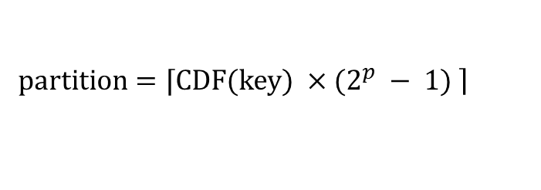
#3 partition-list
CDF-list和bound-list
适用条件：数据集已知
$$\left.partition=⌈CDF(key) ×(2^{p} − 1) \right\rceil$$

Slide 14
#4 hot-list
冷热数据分层
#5 mix-list = hot-list + partition-list

Slide 15
问题
5种方法
实验
结论

Slide 16
平台
HP ProLiant DL380p Gen8
E5-2620 （15MB L3 cache）
256GB DDR4
1TB硬盘
CentOS 7 x86_64(linux 3.10)
C++
G++ 4.8.5
Clion 2019.1
Googletest
Spdlog
开源代码: https://gitee.com/bombel/cdf_skiplist

Slide 17
数据集
数据集 | 大小 | 参数
均匀分布 | 2¹⁵, 2¹⁸, 2²¹, 2²⁴
正态分布 | 2²¹ | 1,3,5,7,9
齐夫分布 | 2²¹ | 0.1,0.3,0.5,0.7
Amazon | 334863
Youtube | 1134890

Slide 18
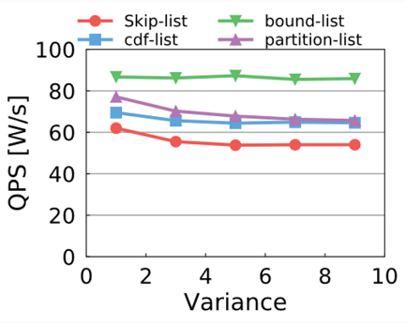
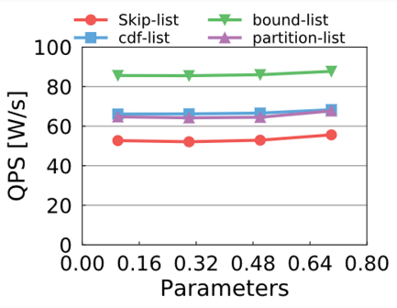
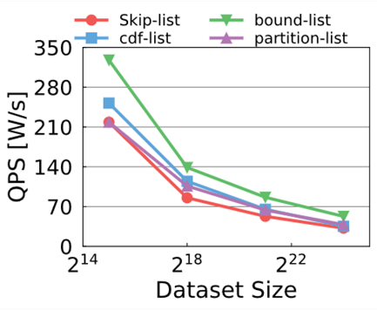
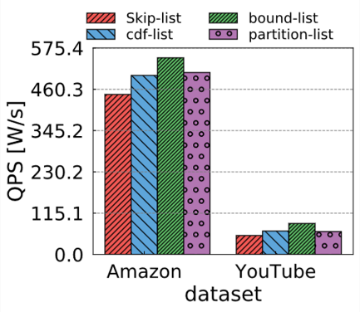
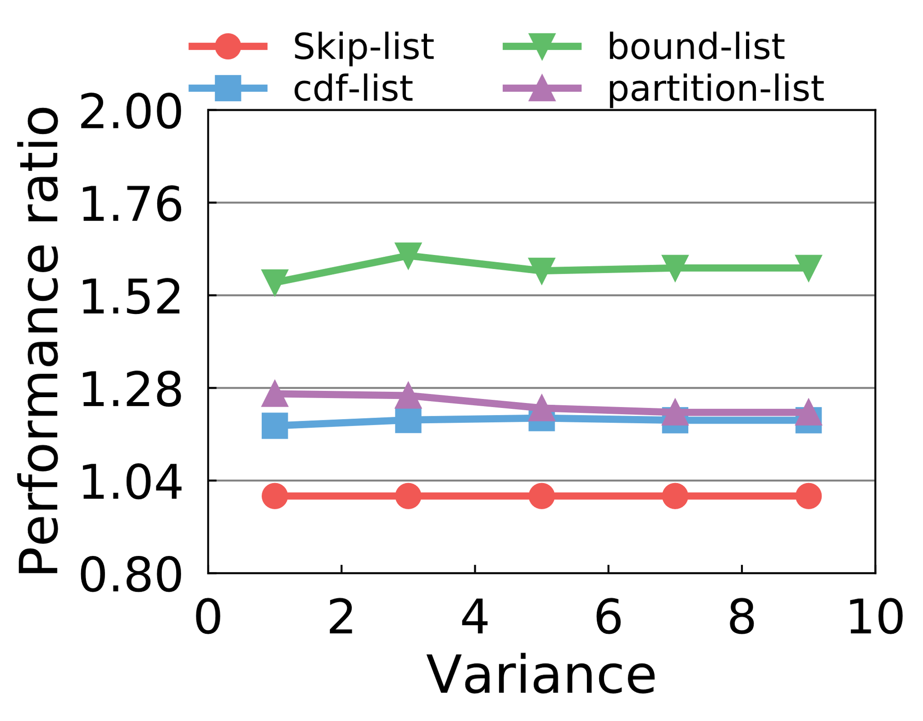
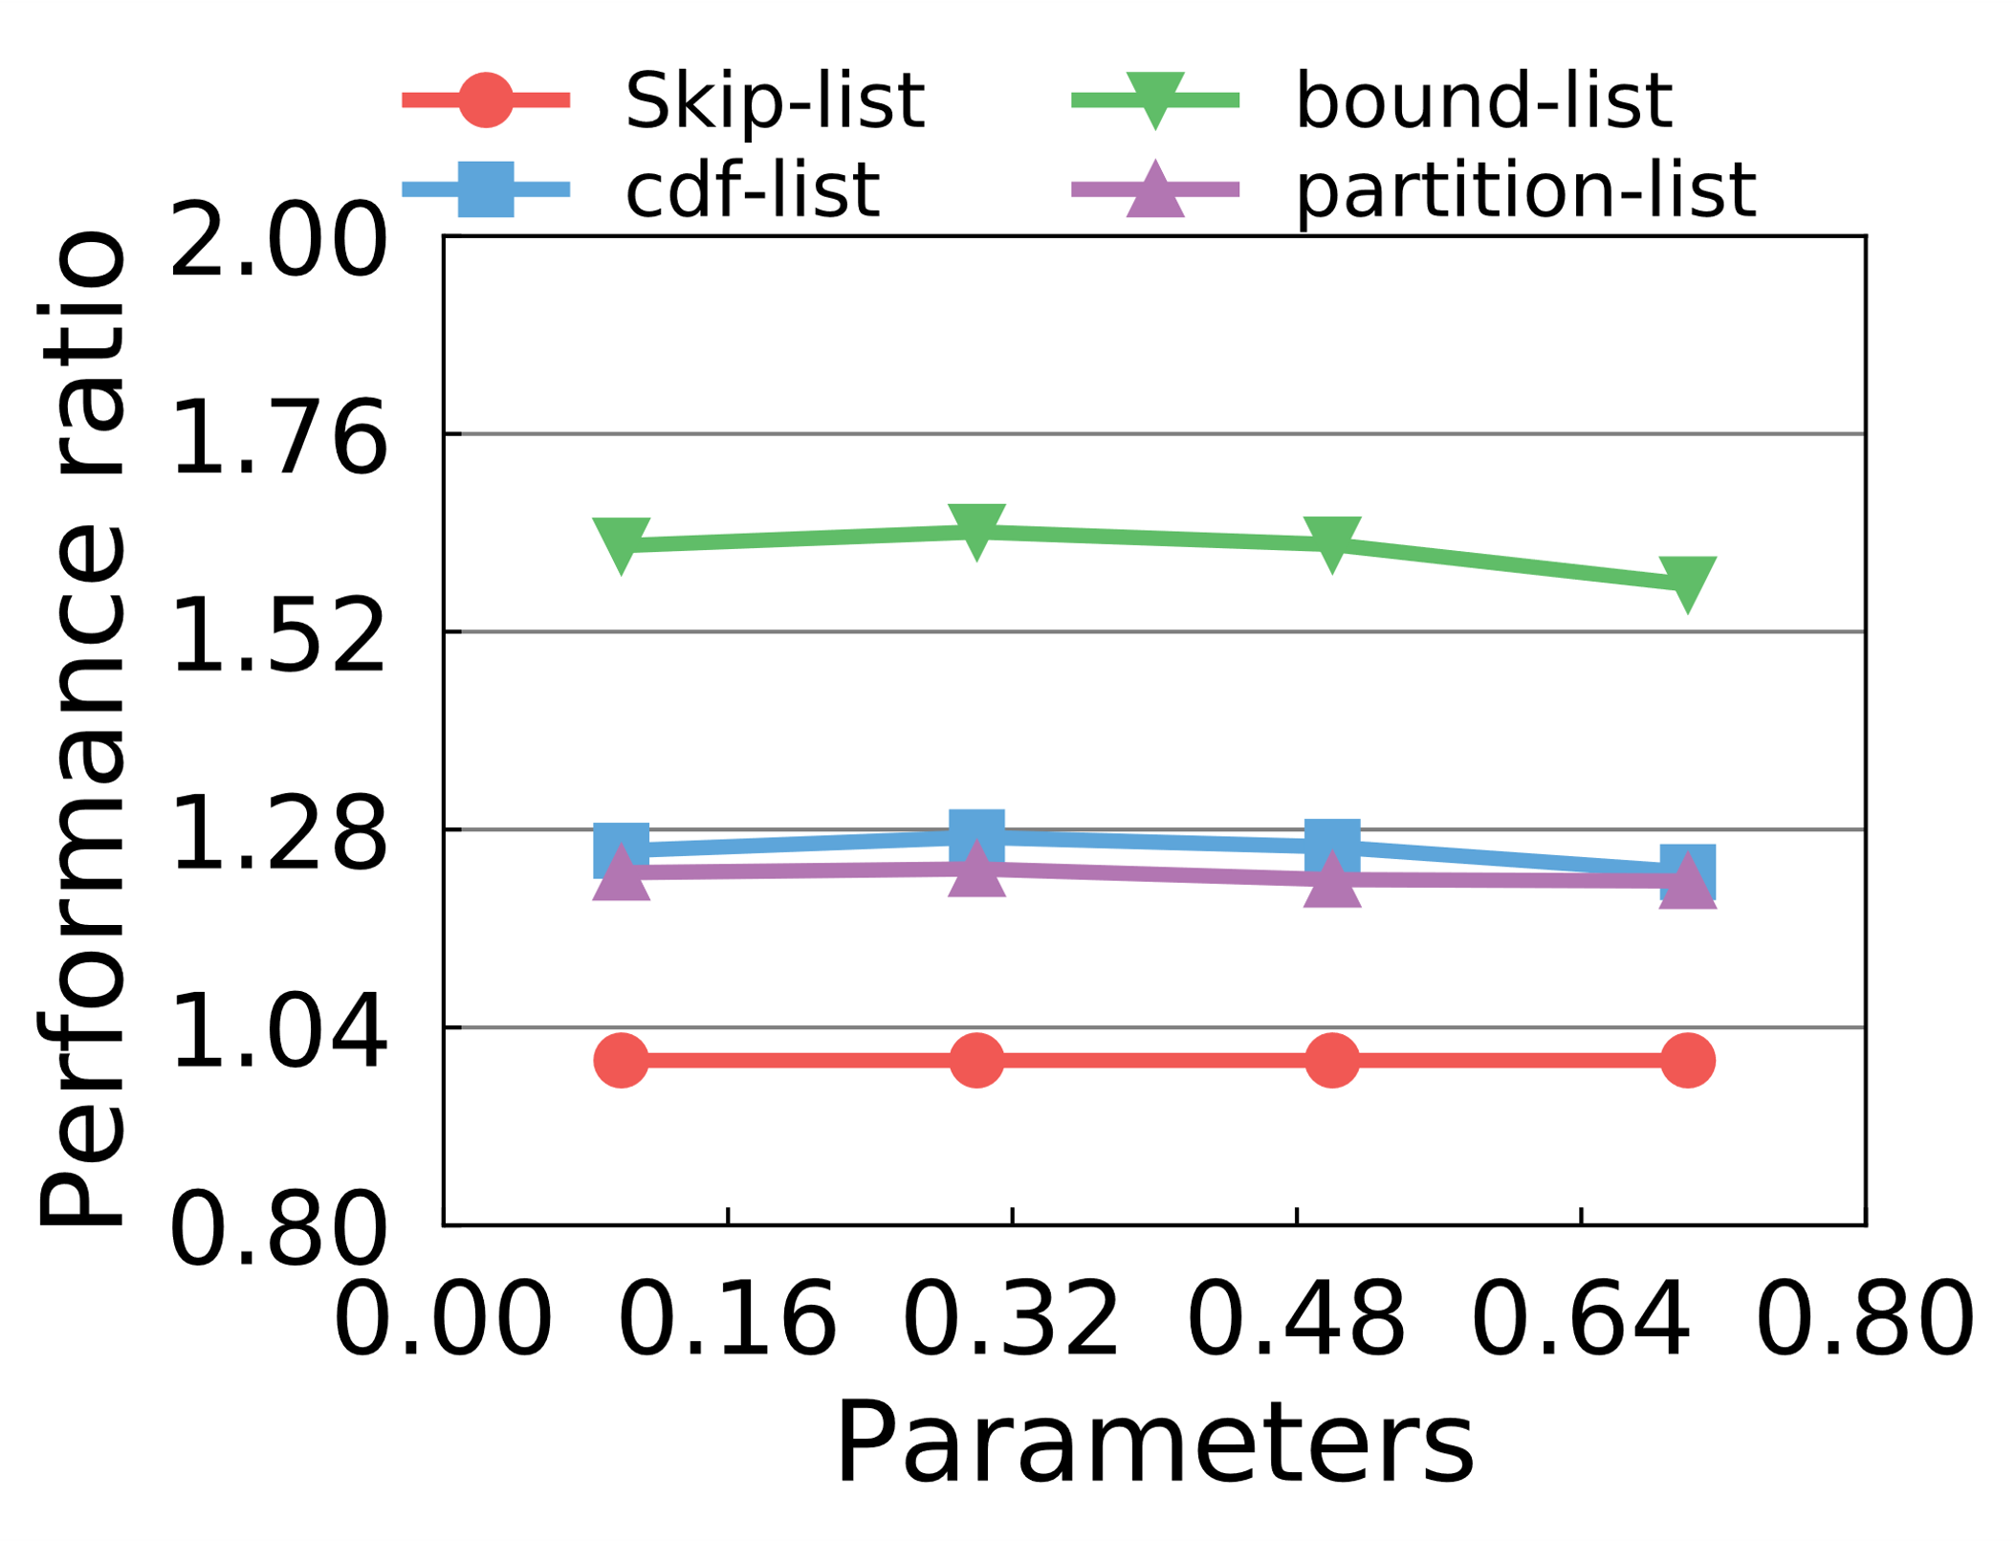
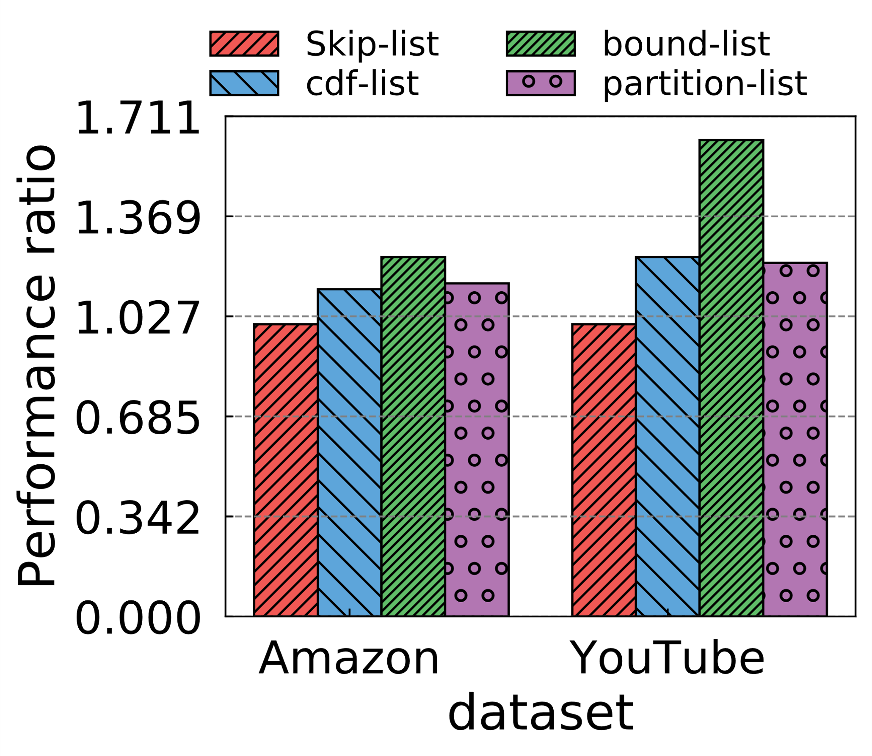
CDF优化实验

Slide 19
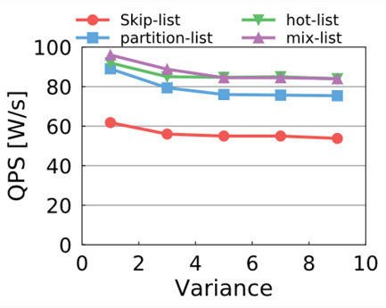
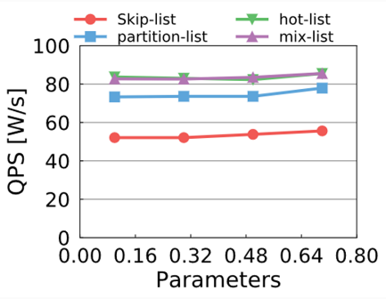
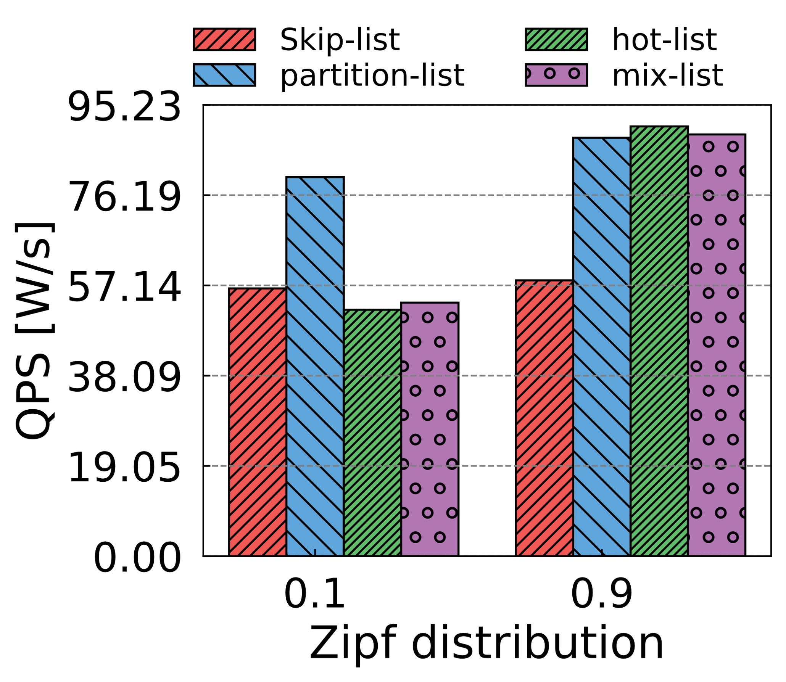
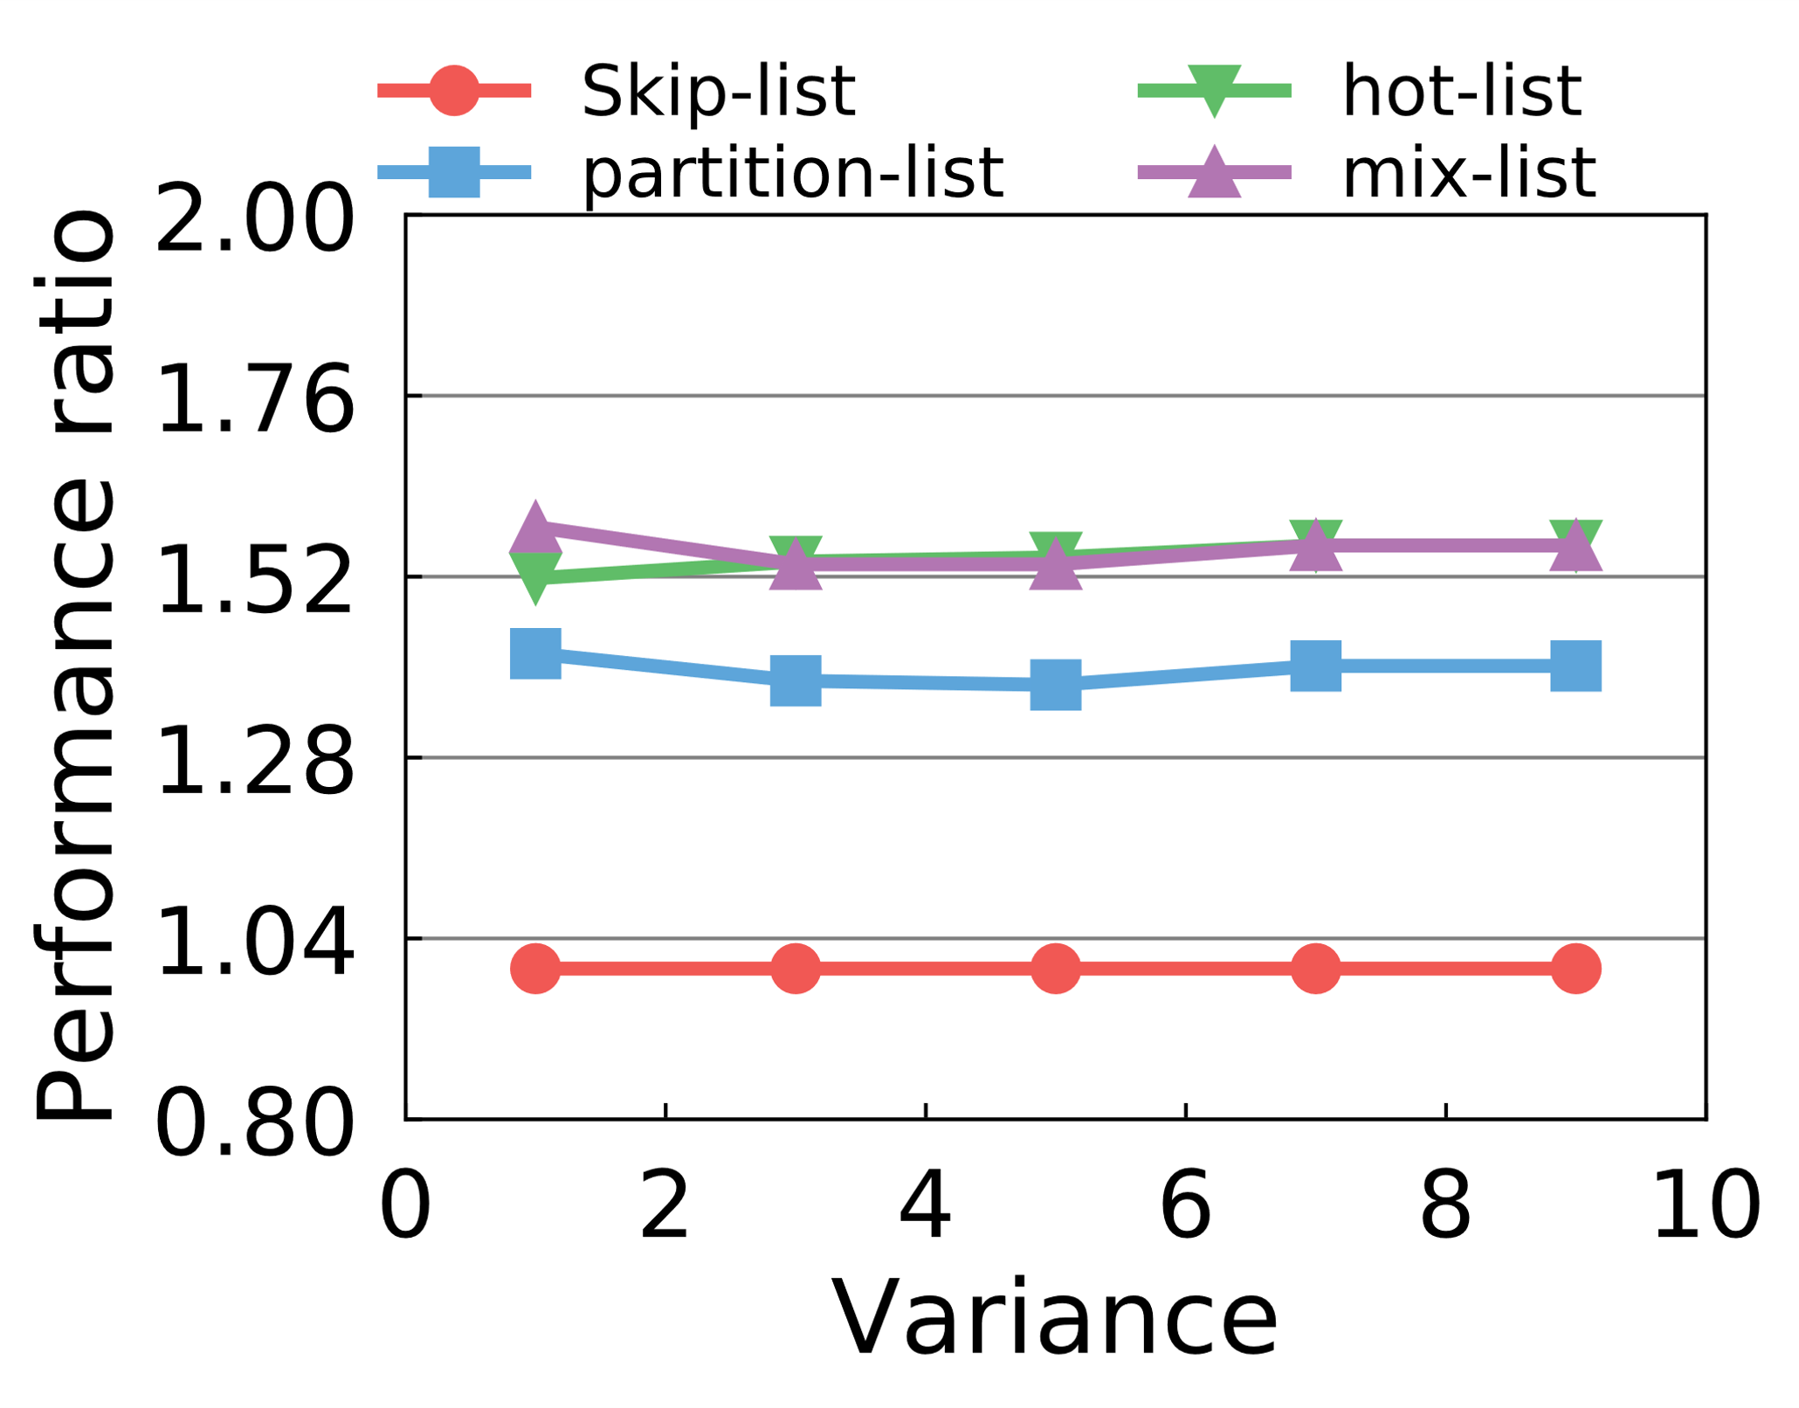
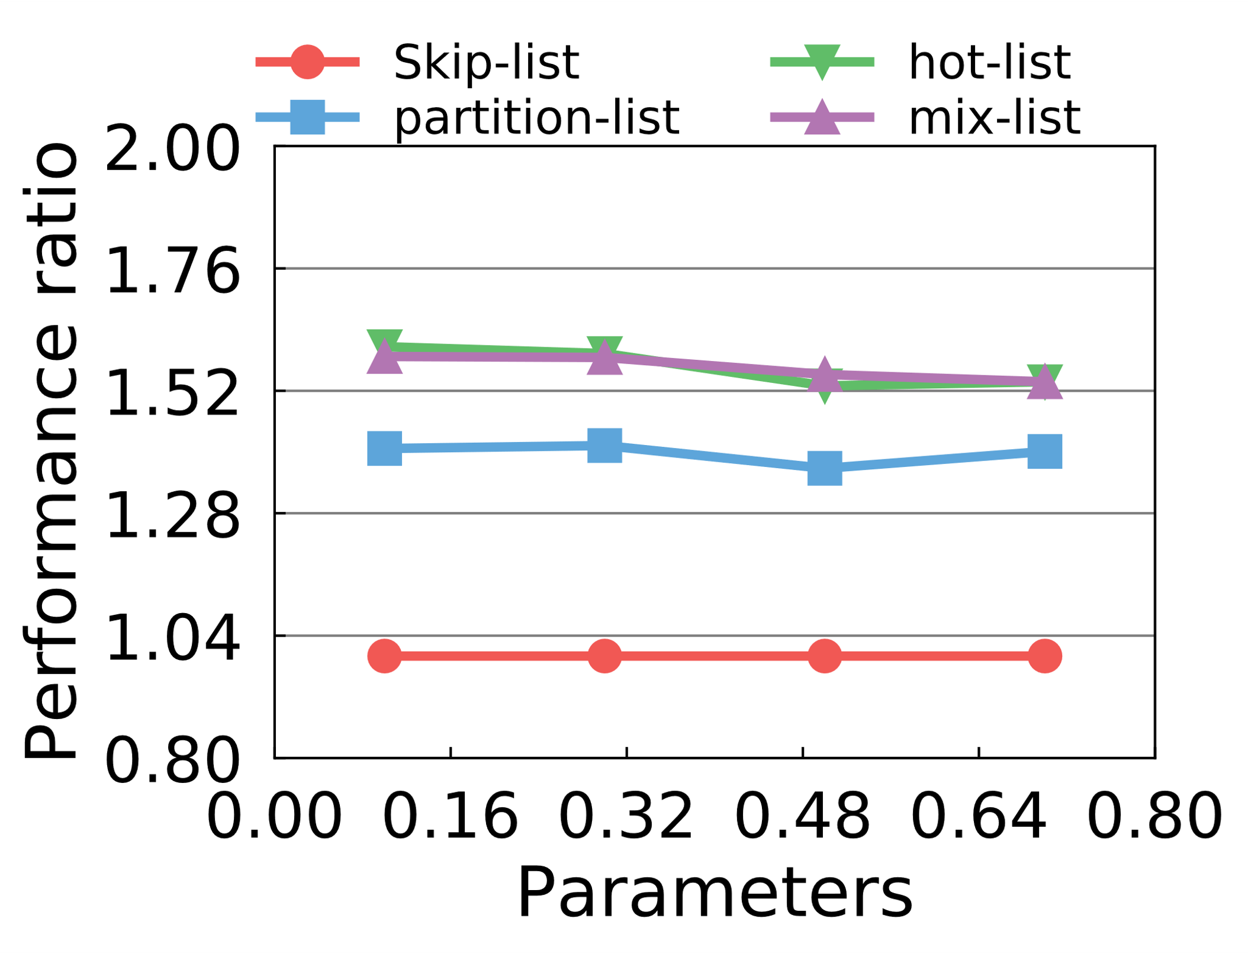
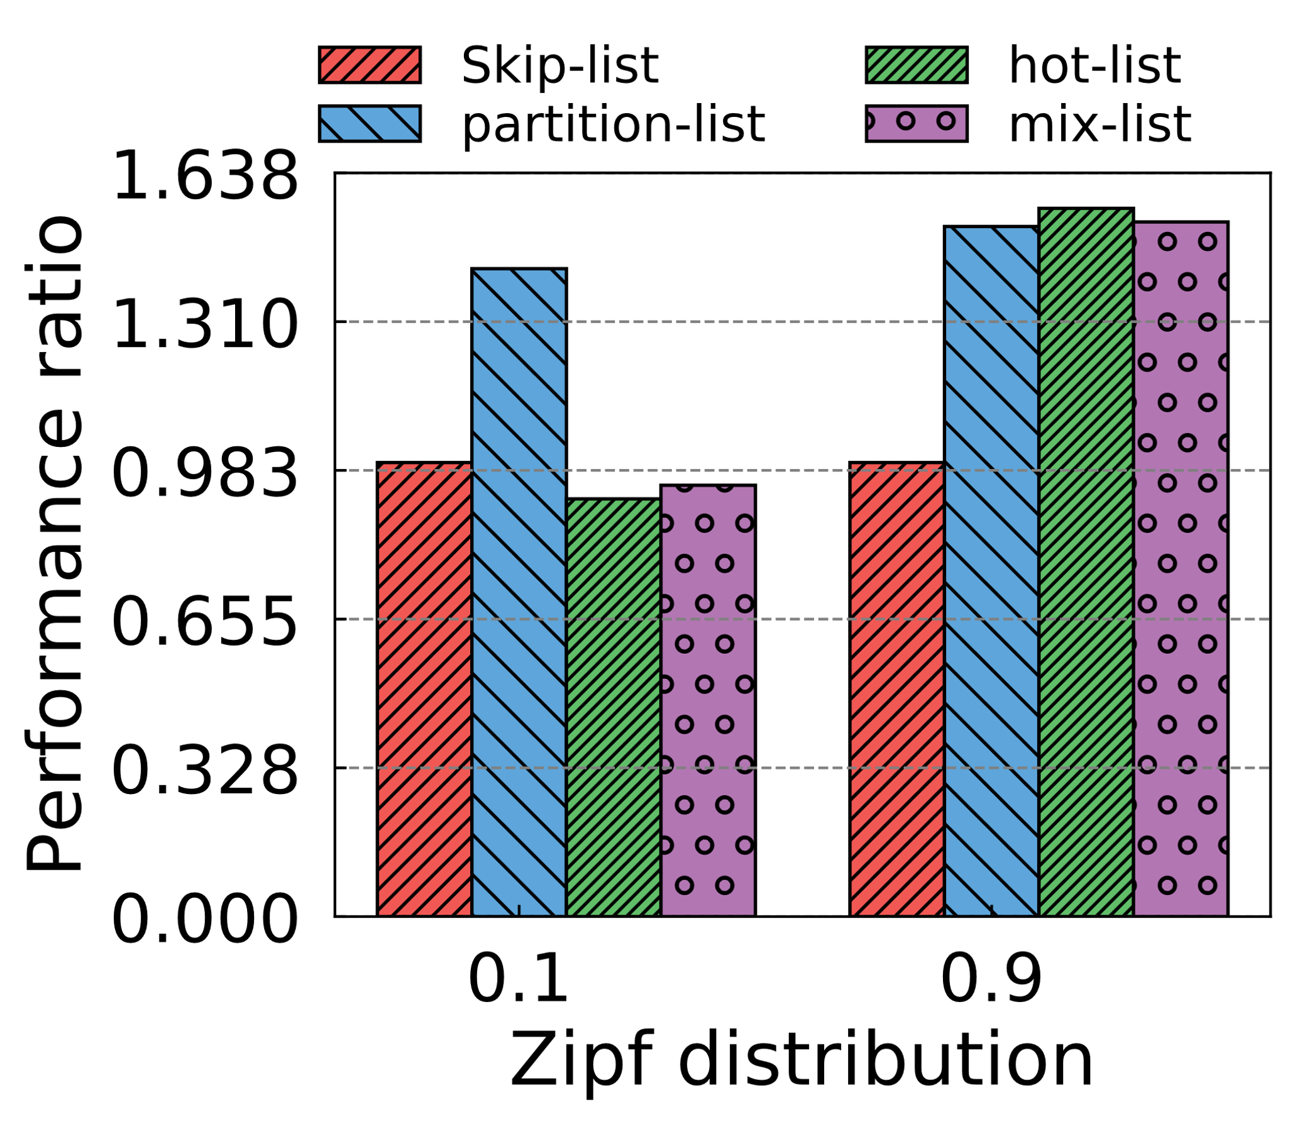
热度数据实验

Slide 20
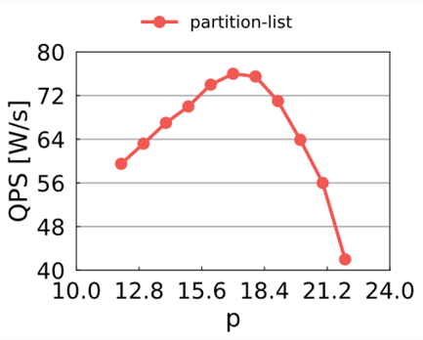
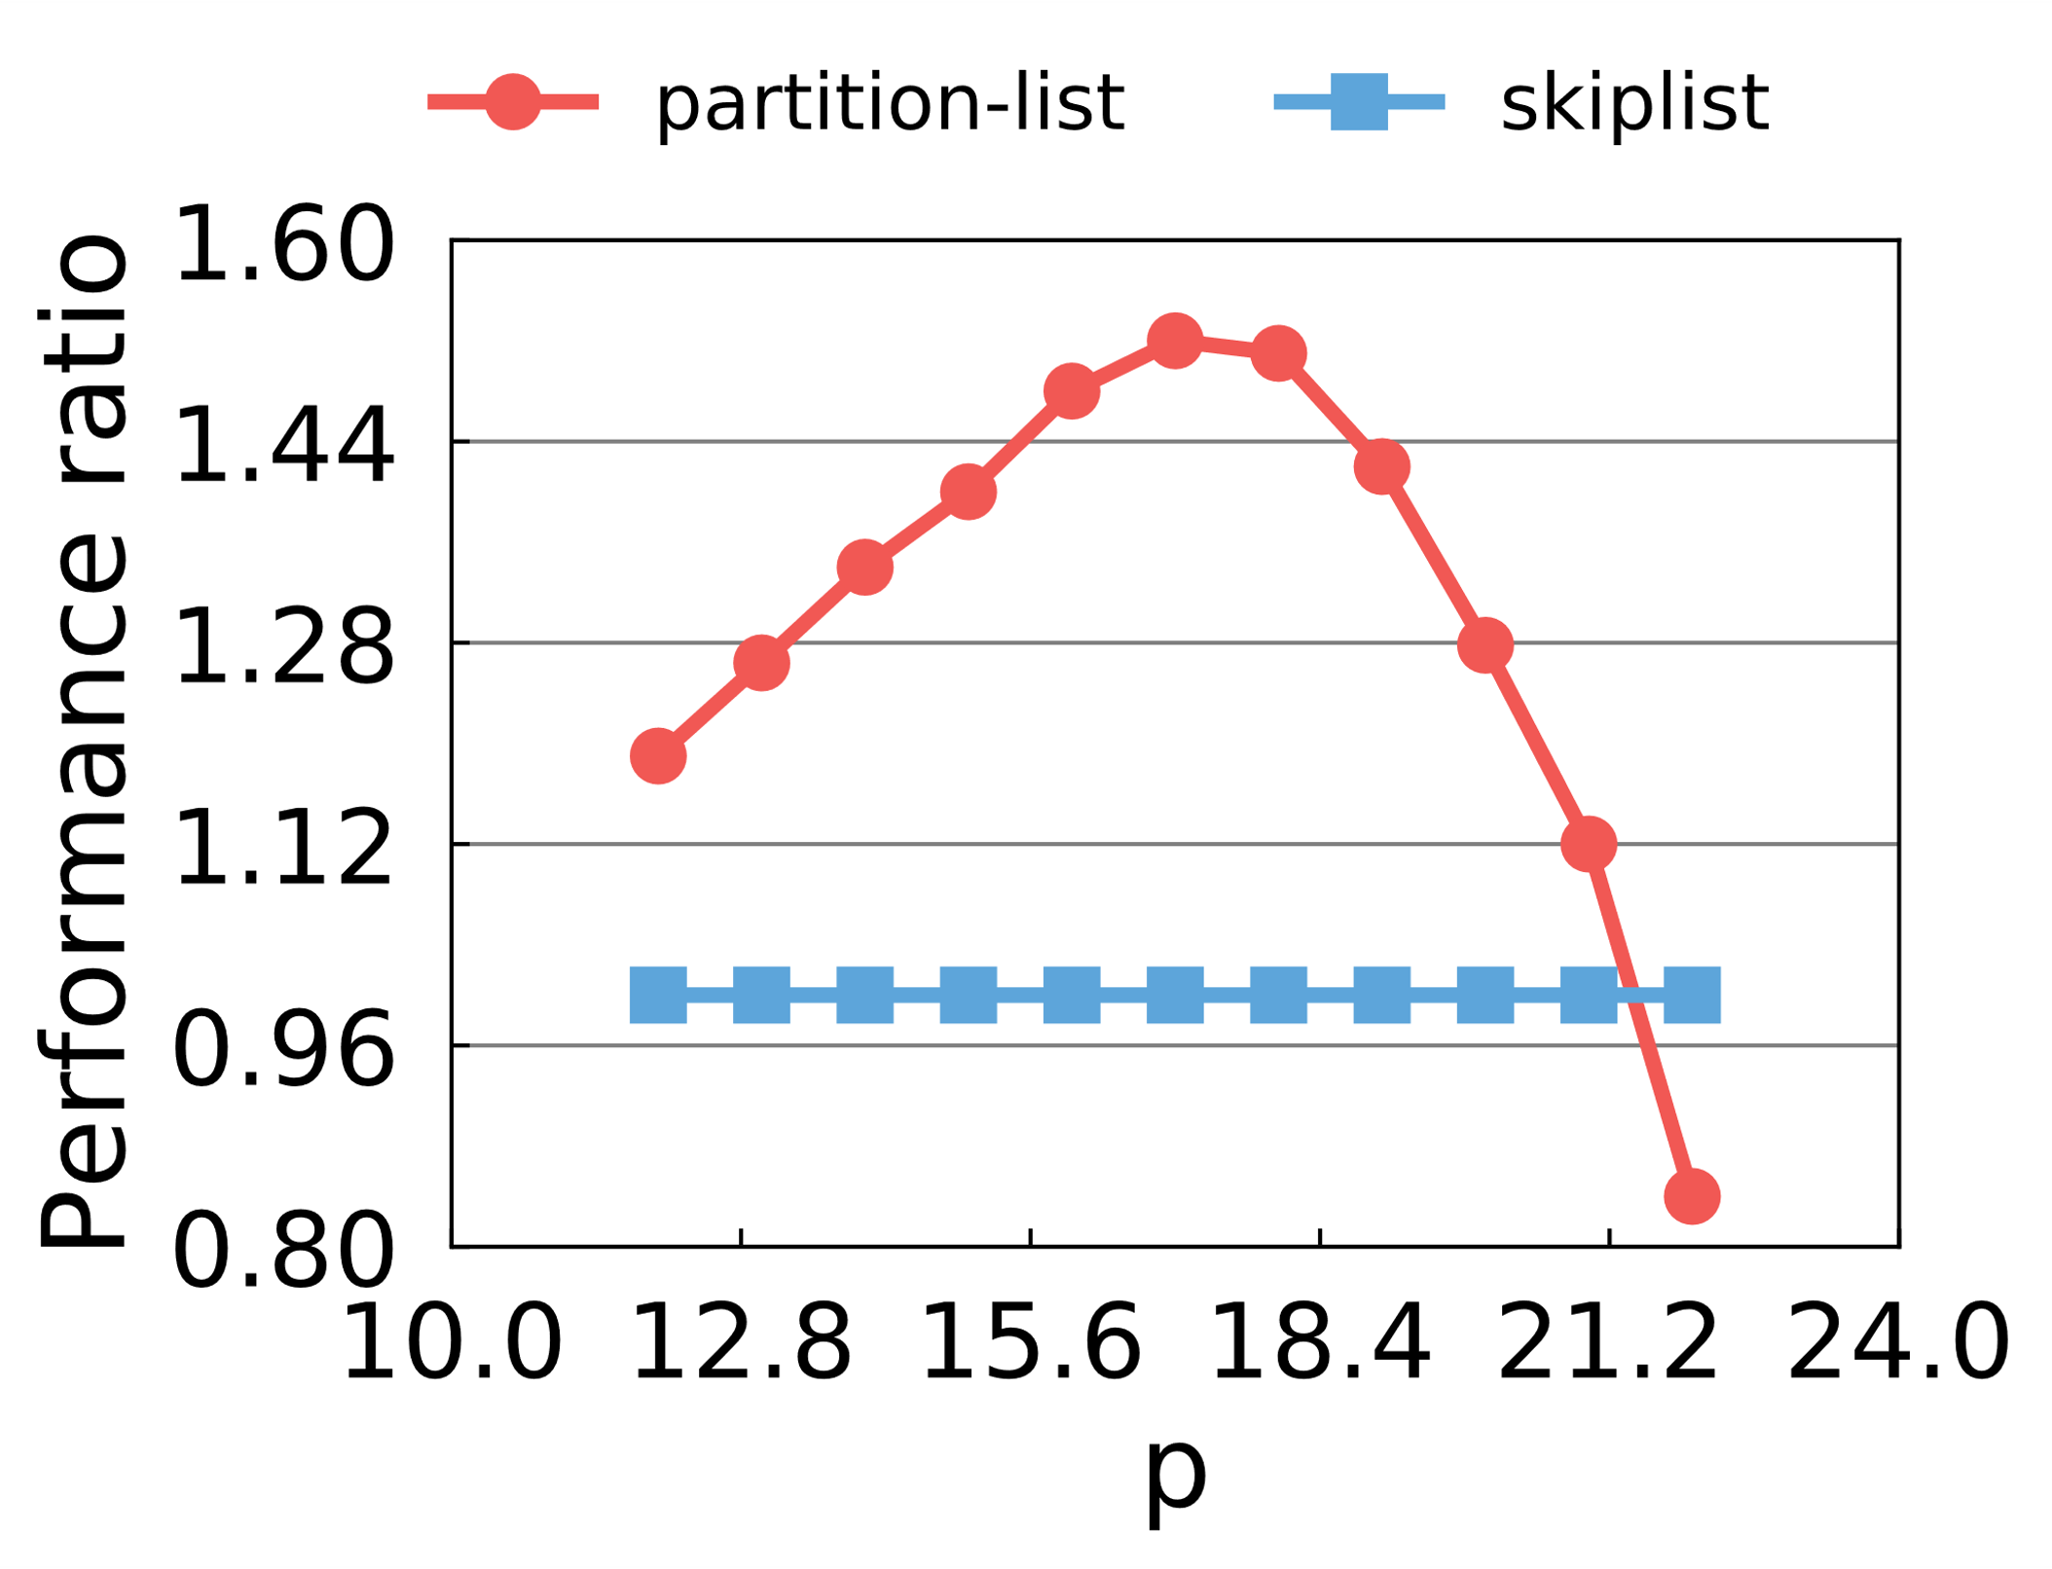
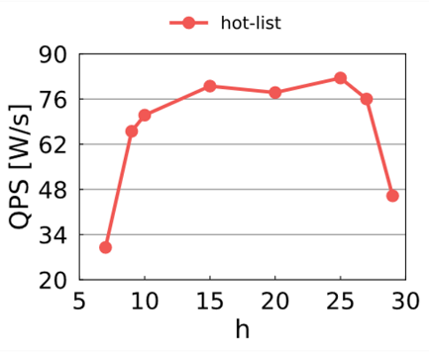
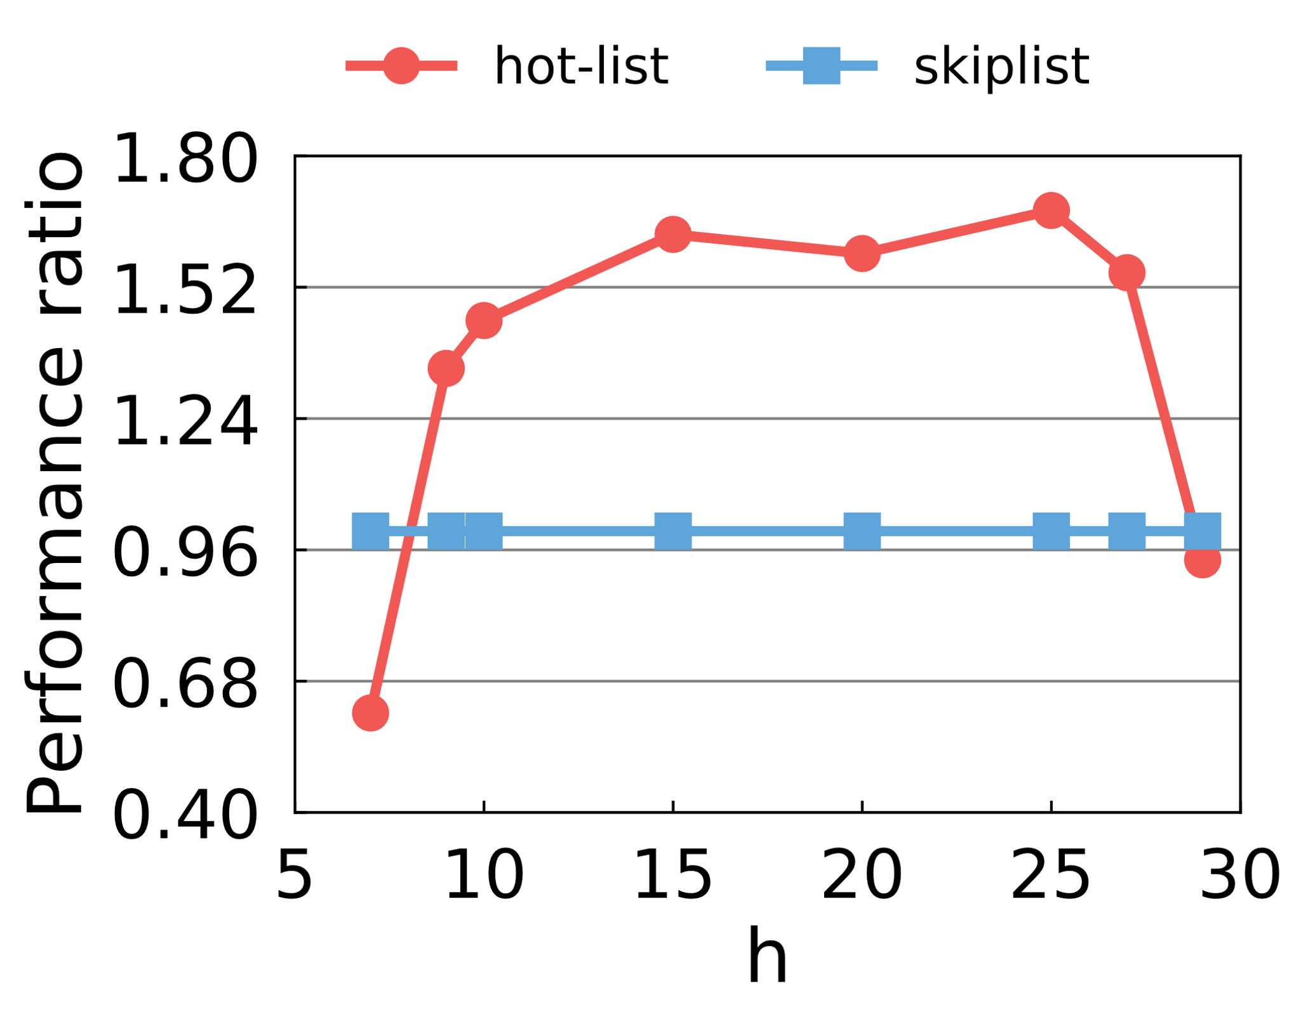
参数p/h

Slide 21
问题
5种方法
实验
结论

Slide 22
算法 | 层数决策的特点 | 适用前提 | 性能参数
SkipList | 几何分布,随机生成
Cdf-list | 根据cdf信息估计高度 | Cdf估计和数据集大小
Bound-list | 容忍cdf误差的估计方法 | Cdf估计和数据集大小
Partition-list | 基于数据分区的方式 | Cdf估计 | p
Hot-list | 基于冷热数据分层的随机 | 冷热数据信息 | h
mix-list | 结合partition-list和hot-list | Cdf估计、冷热数据信息 | p, h

